Slide 1

UBND QUẬN LONG BIÊN
TRƯỜNG MẦM NON HOA MỘC LAN
LĨNH VỰC PHÁT TRIỂN THẨM MỸ
HOẠT ĐỘNG TẠO HÌNH
Đề tài : Tô nét, tô màu tranh chú hề
Lứa tuổi : MG nhỡ 4- 5 tuổi

Slide 2

I. Mục đích yêu cầu :
1. Kiến Thức
Mở rộng vốn hiểu biết của trẻ về nghề diễn xiếc ( xiếc hề )
Trẻ biết công việc của chú heè trong dạp xiếc
2. Kỹ năng :
Rèn trẻ kỹ năng cầm bút bằng tay phải và cầm bằng 3 đầu ngón tay
Rèn kỹ năng tô nét chấm mờ cho trẻ
Rèn trẻ biết tô màu những quả bóng , biết phối hợp màu sắc khi nhiều quả bóng
Gợi mở kỹ năng sáng tạo của trẻ khi tô quả bóng
3. Thái độ :
Trẻ ngồi học ngoan, và biết làm theo yêu cầu của giáo viên
Trẻ tự do sáng tạo trong bài tập tạo hình của mình .
II. Chuẩn bị :
1. Đồ dùng của cô
- Bài giảng trên máy chiếu
2. Đồ dùng của trẻ
Vở của trẻ, bút chì, bút sáp màu, màu nước, khăn lau tay

Slide 3

HOẠT ĐỘNG 1: ỔN ĐỊNH TỔ CHỨC
Cô và trẻ cùng xem chú hề biểu diễn

Slide 4
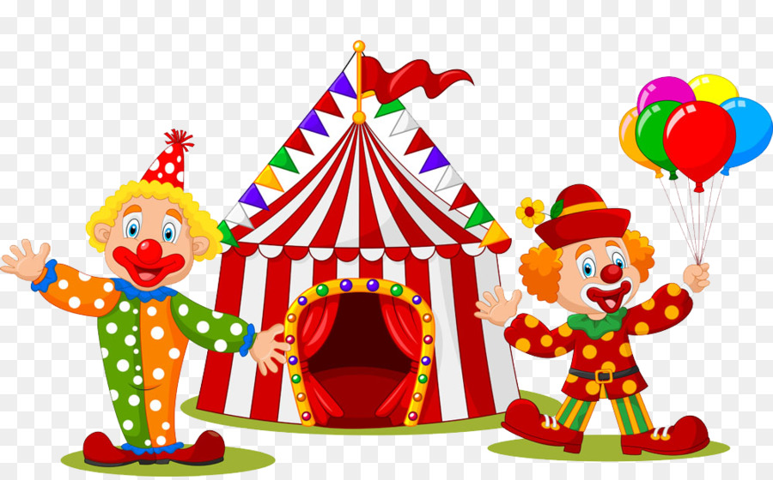

Slide 5
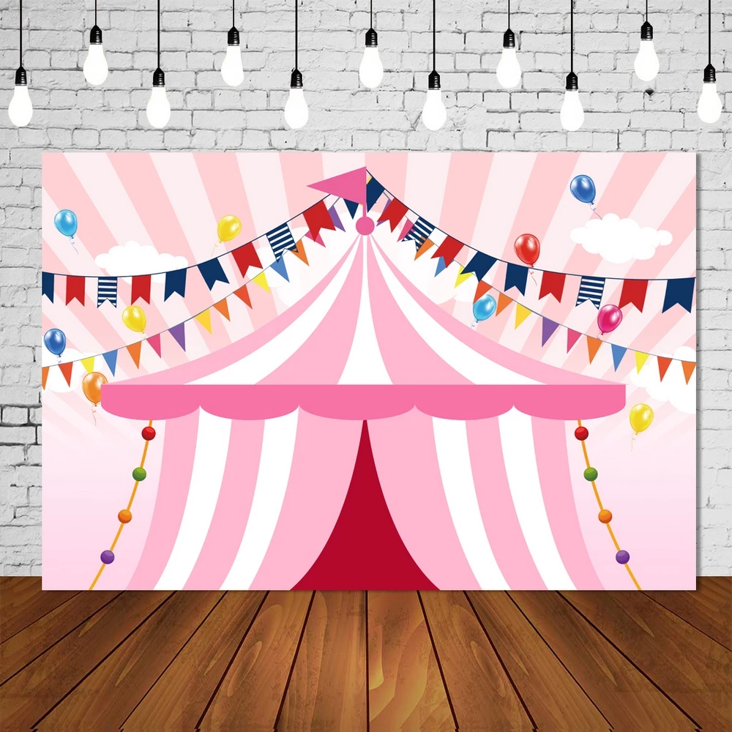
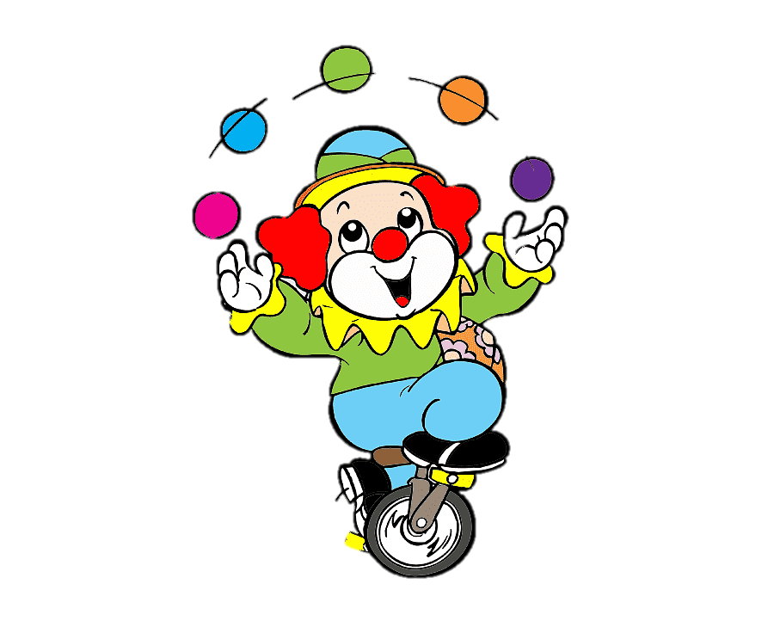
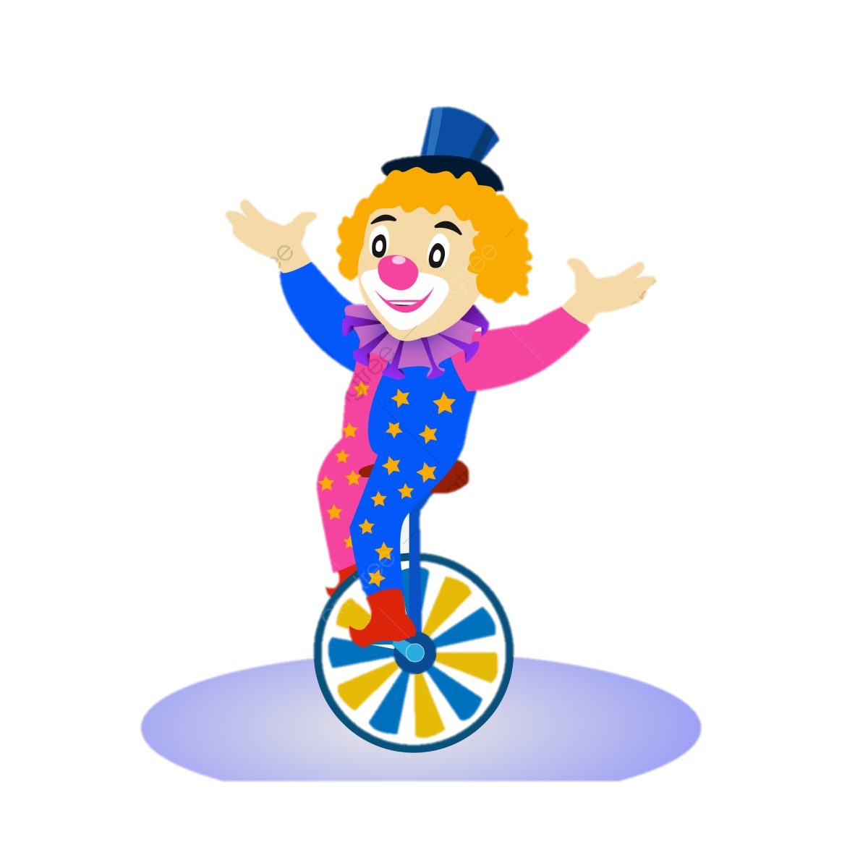

Slide 6

Hoạt động 2:
Hướng dẫn trẻ tô nét, tô màu chú hề

Slide 7
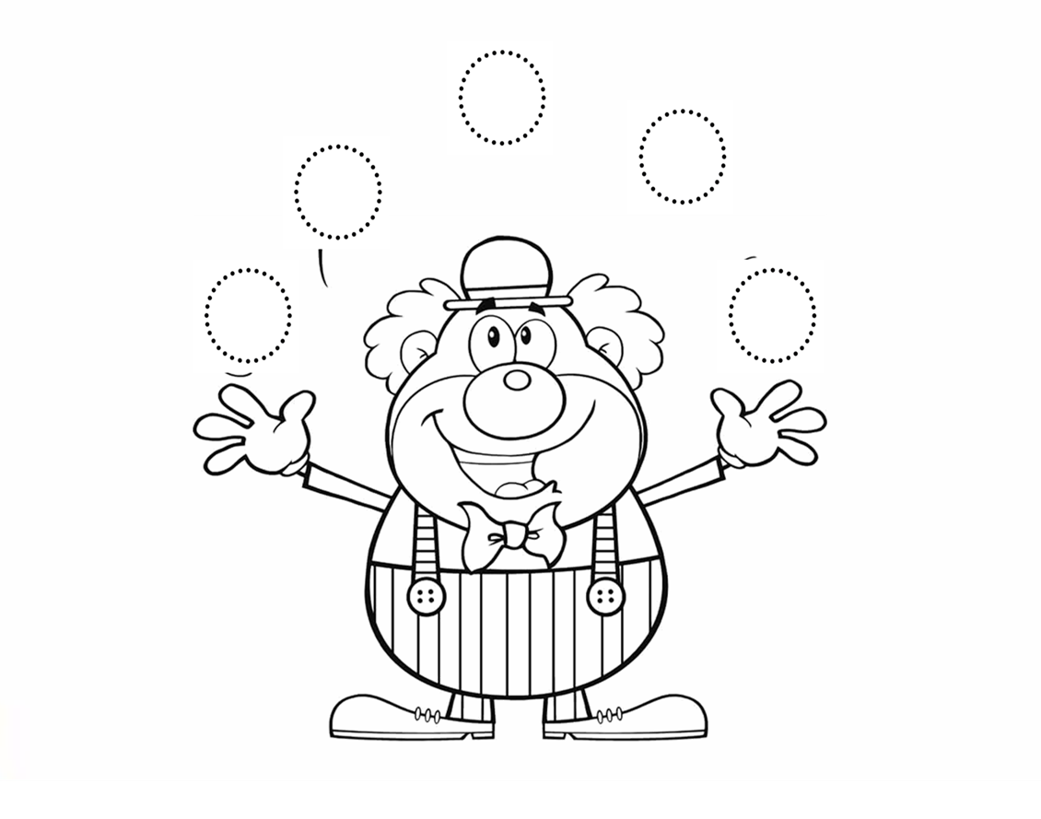

Slide 8
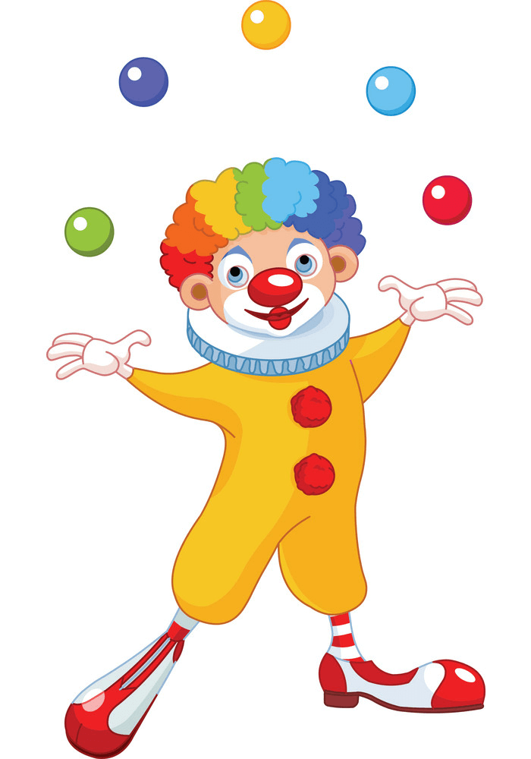

Slide 9

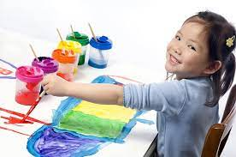
Hoạt động 3:
Trẻ hoàn thiện sản phẩm của mình

Slide 10


Hoạt động 4:
Trưng bầy và nhận xét sản phẩm

Slide 11

Kết thức giờ học

